Slide 1
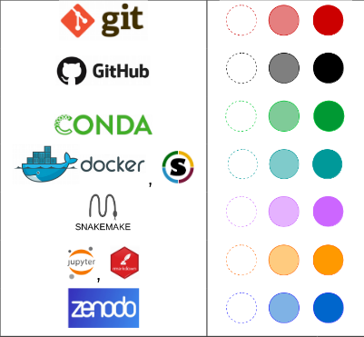
Fiche guide : chercheur
Type et niveau de l’usage préconisé | Etapes clés | Commentaire
2 | Versioning de la partie exploratoire | Utilisation en privé mais avec collaboration
 |  | Mode privé?
2 | Encapsulation des outils et des versions
1 | Si besoin pour certaines analyses | En fonction des analyses et des besoins
2 | Lab book | Structuration et trace des analyses
Use case : phase exploratoire

Slide 2
Fiche guide : chercheur
Type et niveau de l’usage préconisé | Etapes clés | Commentaire
2 | Versioning de l’article | Usage collaboratif chaque rédacteur dans une branche
1 | Pour rendre public le code, pas avec “showcase” (pas de site, wiki, etc. | Version bioRxiv, LICENCE, attention propriété intellectuelle
1 | installation | Conda dans docker
2 | Ajouter tous les outils “finaux” | Une image avec tous les outils nécessaires
1 | Si besoin
2 | Rédaction d’article, avec figures et scripts | Un notebook article et des notebooks compagnons pour chaque analyse
 |  | Besoin d’un dépôt de données (ENA,…)
Use case : phase publication (implique un test de l’analyse globale; en fonction des tailles d’analyse?)

